Slide 1
BGWE2
Mgr. Vlastislav Kučera, Ph.D.
gradienty

Slide 2
Obsah přednášky
lineární gradienty

Slide 3
Úvod
pozadí prvku může být:
  barva
  obrázek
  a nově i gradienty (přechody mezi dvěma nebo více barvami)
přechod může být i obrázek vytvořený v grafickém editoru
nebo jej můžeme definovat pomocí hodnoty linear-gradient vlastnosti background-image

Slide 4
lineární gradienty
linear-gradient
definuje se směr gradientu, barvy obsažené v gradientu
směr:
  úhel nebo směr, kam má gradient (přechod) směřovat
barvy:
  název barvy, kód barvy (rgb, rgba, ...)

Slide 5
lineární gradienty - směr
zadává se pomocí stupňů
  rozsah: 0 - 360
  za číslem musí být jednotka
  v tomto případě „deg“
  př.: 60deg
nebo klíčovým slovem
  to top, to right, to bottom, to left
výchozí hodnota (tj. když nebude zadaná)
  to bottom nebo 180deg (jinak to bottom = 180deg)
další ekvivalentní hodnoty
  to top = 0deg, to right = 90deg, to left = 270deg

Slide 6

lineární gradienty - příklady
background-image: linear-gradient(white, black)
  ! vyzkoušejte i hodnoty linear-gradient(180deg, white, black) a linear-gradient(to bottom, white, black)
  bílá začne nahoře a postupně přejde do černé odshora dolů
  výsledek:

Slide 7
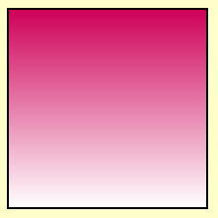
lineární gradienty - příklady
background-image: linear-gradient(0deg, rgb(255,255,255), rgb(206,0,88))
  ! vyzkoušejte i hodnotu linear-gradient(to top, rgb(255,255,255), rgb(206,0,88));
  bílá začne dole a postupně přejde do růžové zdola nahoru
  výsledek:

Slide 8
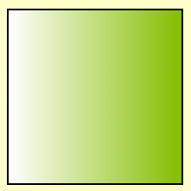
lineární gradienty - příklady
background-image: linear-gradient(90deg, rgb(255,255,255), rgb(132,189,0))
  ! vyzkoušejte i hodnotu linear-gradient(to right, rgb(255,255,255), rgb(132,189,0));
  bílá začne vlevo a postupně přejde do zelené zleva
  doprava
  výsledek:

Slide 9
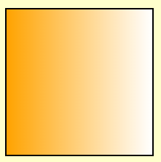
lineární gradienty - příklady
background-image: linear-gradient(270deg, rgb(255,255,255), rgb(255,163,0))
  ! vyzkoušejte i hodnoty linear-gradient(to left, rgb(255,255,255), rgb(255,163,0));
  bílá začne vpravo a postupně přejde do žluté zprava
  doleva
  výsledek:

Slide 10
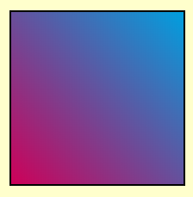
lineární gradienty - příklady
background-image: linear-gradient(45deg, rgb(206,0,88), rgb(0,159,223))
  růžová začne vlevo dole a postupně přejde do modré, která končí vpravo nahoře
  výsledek:

Slide 11
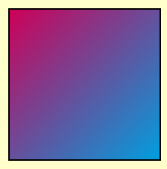
lineární gradienty - příklady
background-image: linear-gradient(135deg, rgb(206,0,88), rgb(0,159,223))
  růžová začne vlevo nahoře a postupně přejde do modré, která končí vpravo dole
  výsledek:

Slide 12
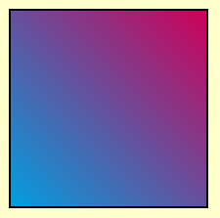
lineární gradienty - příklady
background-image: linear-gradient(225deg, rgb(206,0,88), rgb(0,159,223))
  růžová začne vpravo nahoře a postupně přejde do modré, která končí vlevo dole
  výsledek:

Slide 13
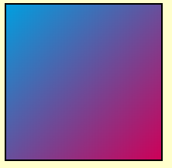
lineární gradienty - příklady
background-image: linear-gradient(315deg, rgb(206,0,88), rgb(0,159,223))
  růžová začne vpravo dole a postupně přejde do modré, která končí vlevo nahoře
  výsledek:

Slide 14
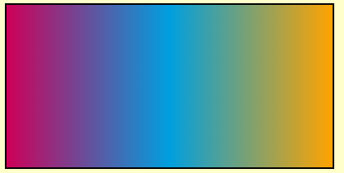
lineární gradienty - příklady
můžeme použít i více barev
background-image: linear-gradient(90deg, rgb(206,0,88), rgb(0,159,223), rgb(255,163,0))
  výsledek:

Slide 15
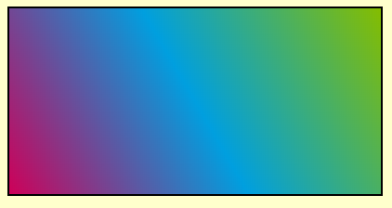
lineární gradienty - příklady
background-image: linear-gradient(60deg, rgb(206,0,88), rgb(0,159,223), rgb(132,189,0))
  výsledek:

Slide 16
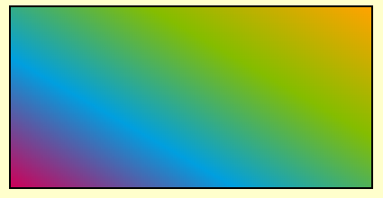
lineární gradienty - příklady
background-image: linear-gradient(30deg, rgb(206,0,88), rgb(0,159,223), rgb(132,189,0), rgb(255,163,0))
  výsledek:

Slide 17
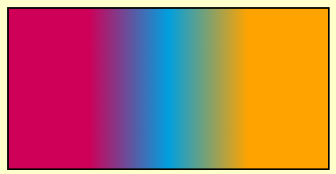
lineární gradienty – zarážky barev
u barev je možné zadat, kam až bude daná barva zasahovat, resp. kolik plochy vyplní
linear-gradient(90deg, rgb(206,0,88) 25%, rgb(0,159,223) 50%, rgb(255,163,0) 75%)
  žlutá vyplní 25% plochy, pak přejde do modré, modrá bude v polovině plochy, pak začne přecházet do žluté, přechod skončí v75% plochy a pak už bude jenom žlutá
výsledek:

Slide 18

lineární gradienty – ostré hrany mezi barvami
pokud u jedné barvy zadáme, kde má končit a u druhé nastavíme stejnou hodnotu procent pro začátek, vznikne tzv. ostrá hrana
př.:
  linear-gradient(45deg, rgb(206,0,88) 40%, rgb(0,159,223) 40%, rgb(0,159,223)) – musí se zadat počáteční barva a kde bude končit, další barva, která bude začínat na pozici, kde končí počáteční barva a dále musíme zadat koncovou barvu
  výsledek:

Slide 19
opakování gradientů
pro případ, že chceme gradienty opakovat
repeating-linear-gradient
př.:
  background-image: repeating-linear-gradient(90deg, rgba(0,0,0,0.5) 10%, rgba(0,0,0,0.1) 30%);

Slide 20
lineární gradienty - odkazy
https://www.vzhurudolu.cz/prirucka/css3-gradients
https://www.w3schools.com/css/css3_gradients.asp
https://bennettfeely.com/scales/
https://www.joshwcomeau.com/gradient-generator/
https://v-kucera.cz/?tag=gradients

